Slide 1
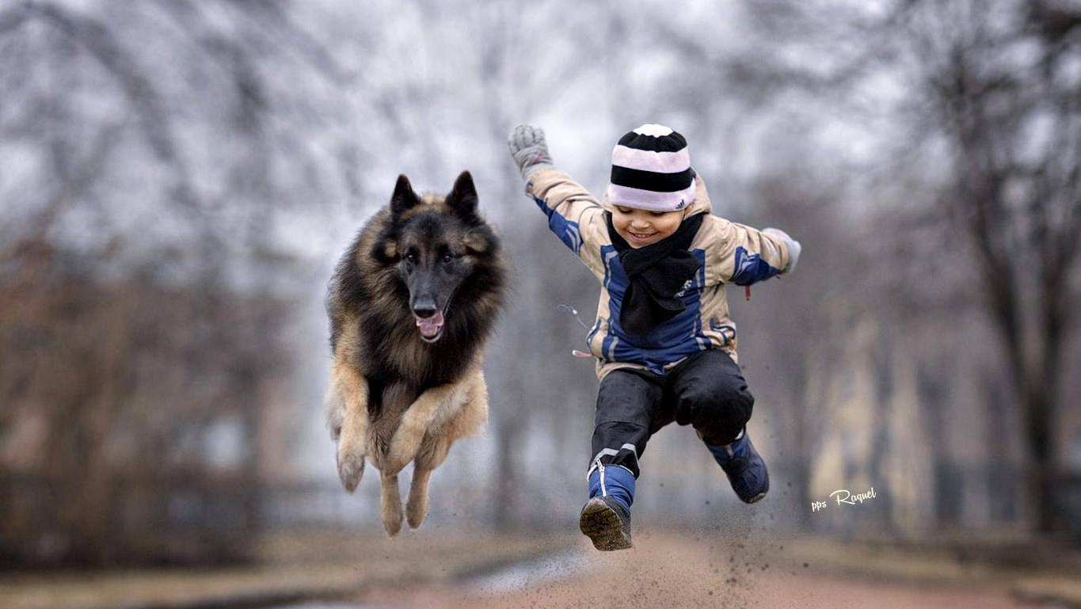











Slide 2
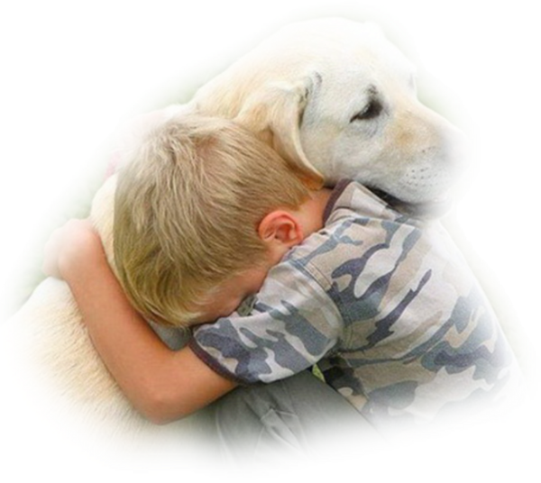
No hay combinación más dulce que un niño y un perro, ambos la inocencia personificada. No hay a quien no le toque la fibra sensible que ver a bebe dar sus primeros pasos acompañado de su fiel amigo canino.
De hecho, los niños que viven con perros aprenden antes habilidades sociales, aumentan su capacidad de empatía y desarrollan el sentido de la responsabilidad.

Slide 3

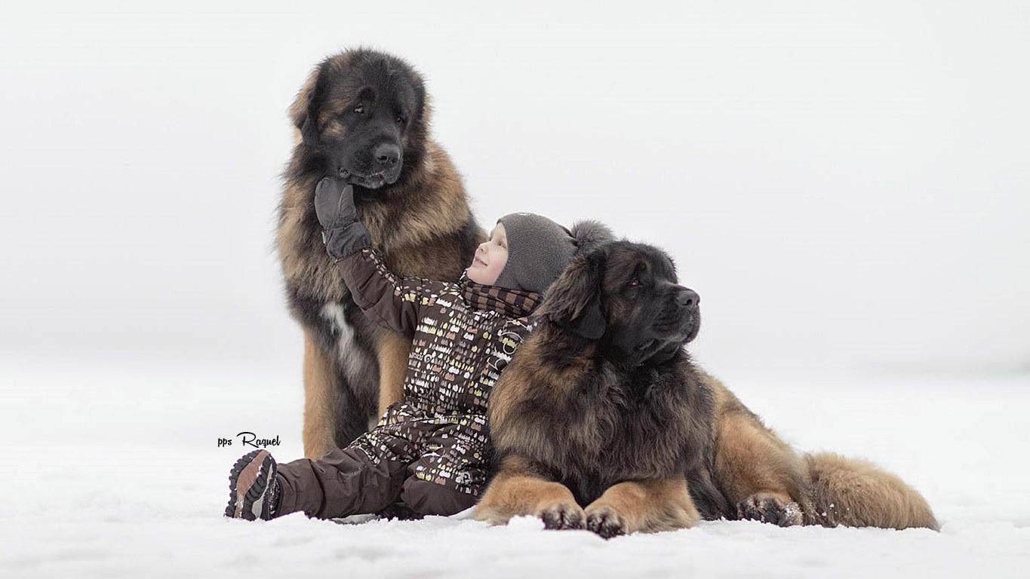

Slide 4
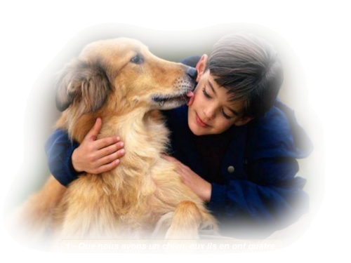
Es de sobra conocido lo bien que responden los animales en las terapias infantiles y con adultos, dada su gran compresión, bondad y generosidad.
Si estamos hablando de bebes y niños, lo mejor es realizar buenos actos siempre en presencia de ambos, así asociarán los momentos buenos a la compañía del otro.

Slide 5
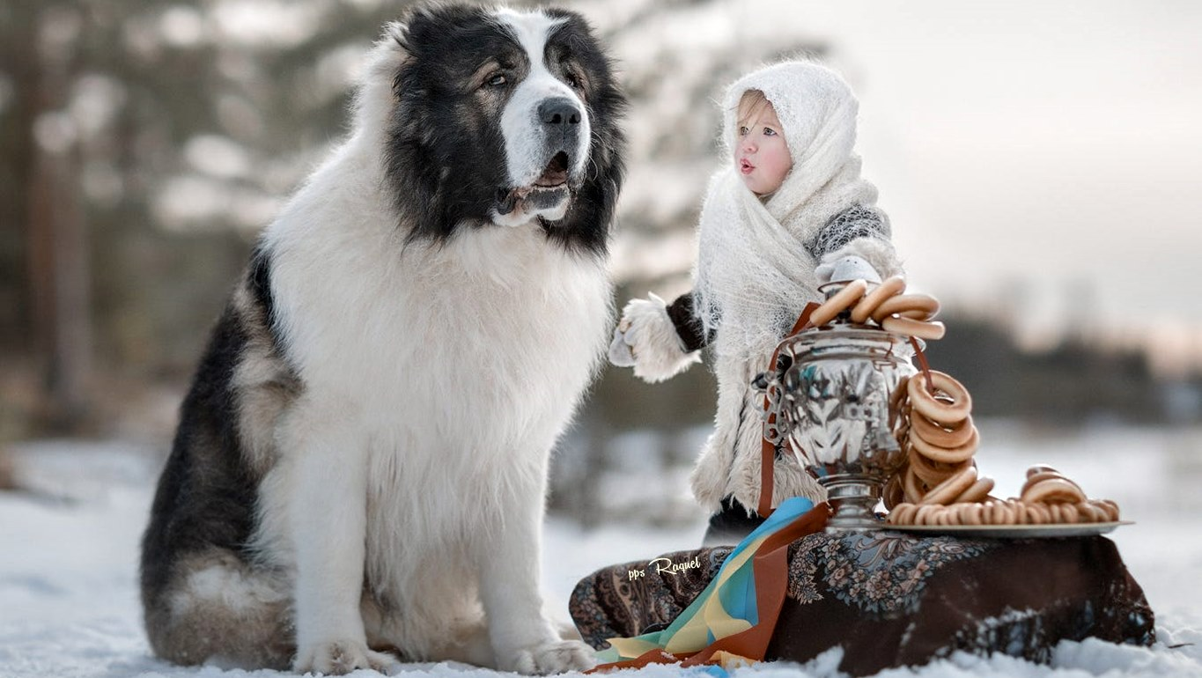

Slide 6
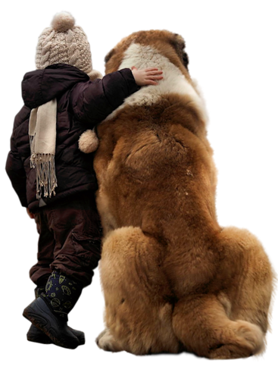
Si nuestro pequeño ya puede adquirir responsabilidades, hay que ir enseñándole la alimentación del animal, a mantenerlo siempre hidratado, a jugar con él, a manipular la correa cuando vamos de paseo, a jugar, etc.
Sin duda, si logramos que tanto nuestro niño como nuestro perro se entiendan, no existirá mejor compañero en el mundo.

Slide 7
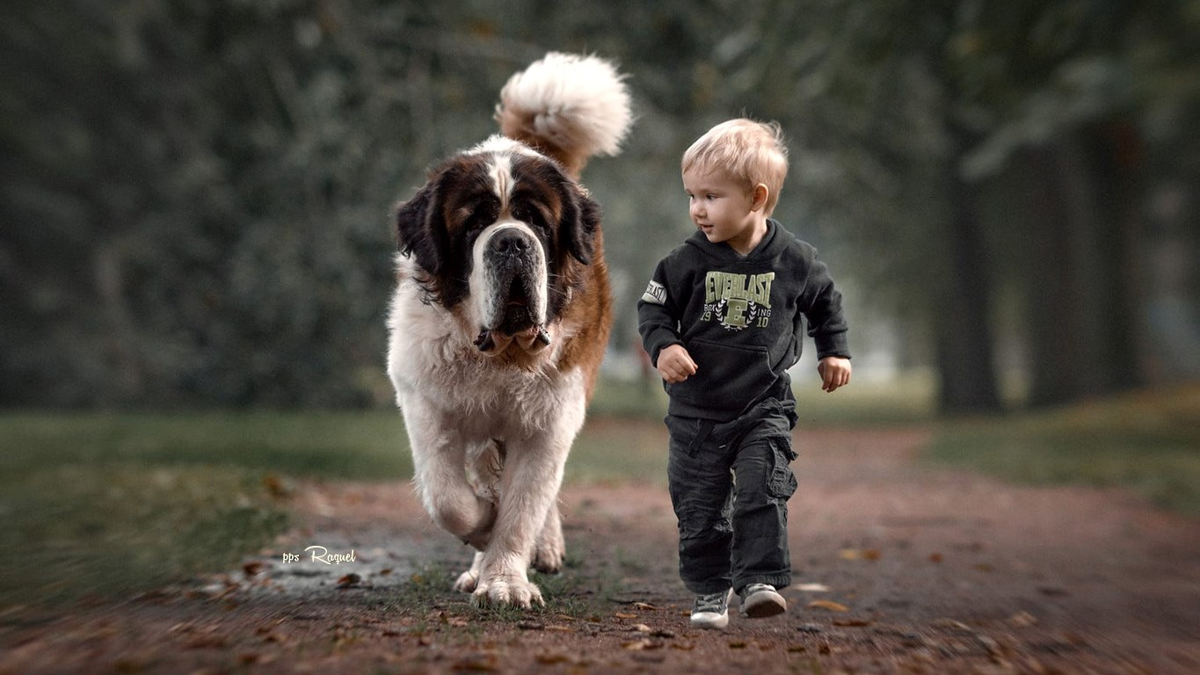

Slide 8
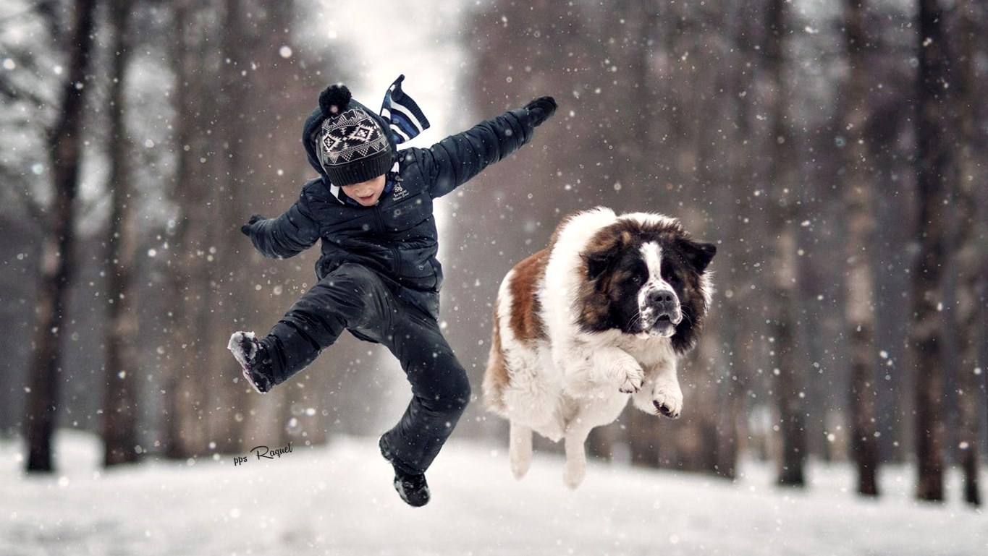

Slide 9
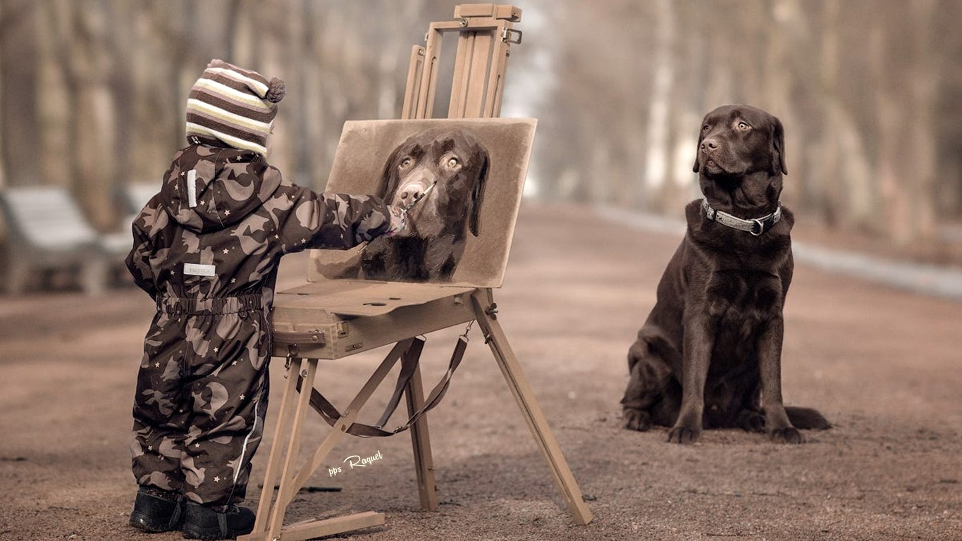

Slide 10
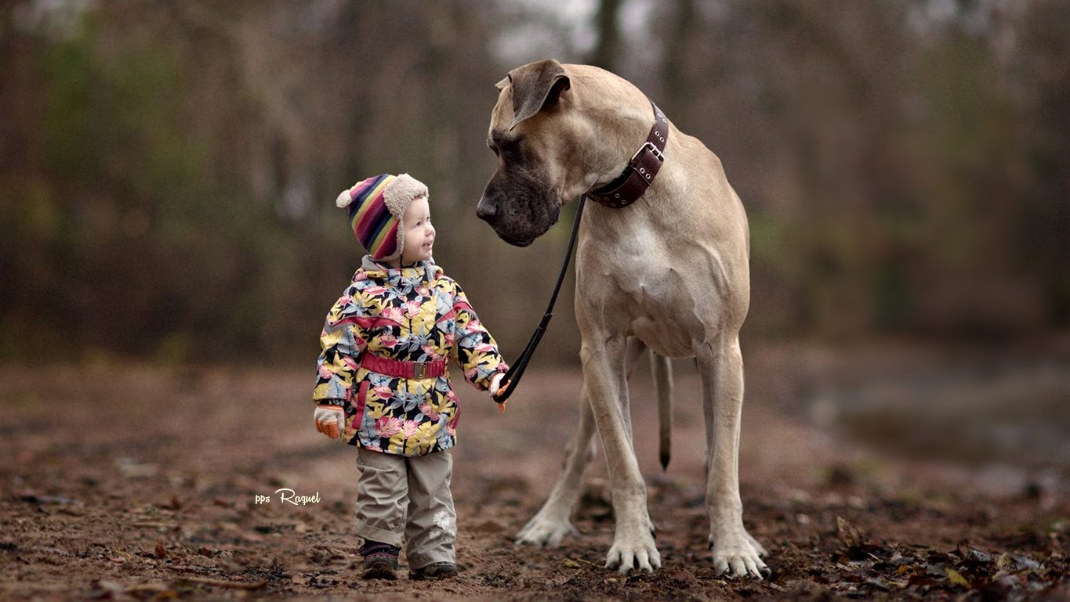

Slide 11
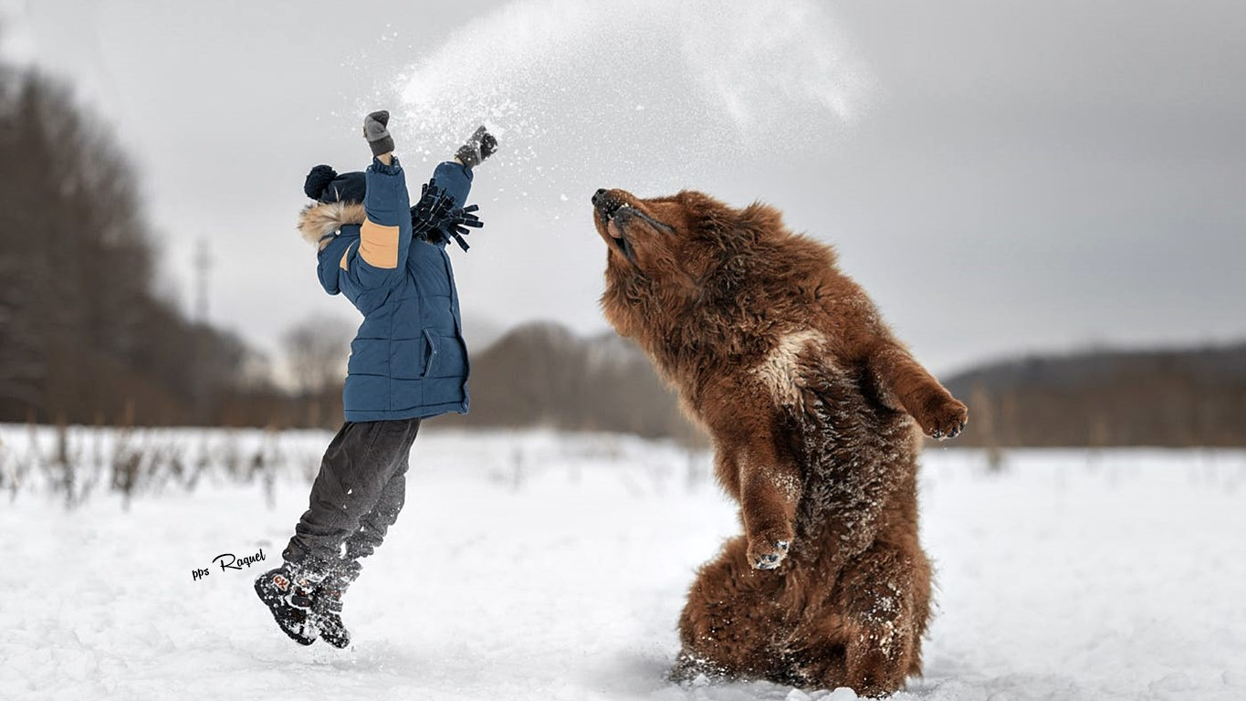

Slide 12
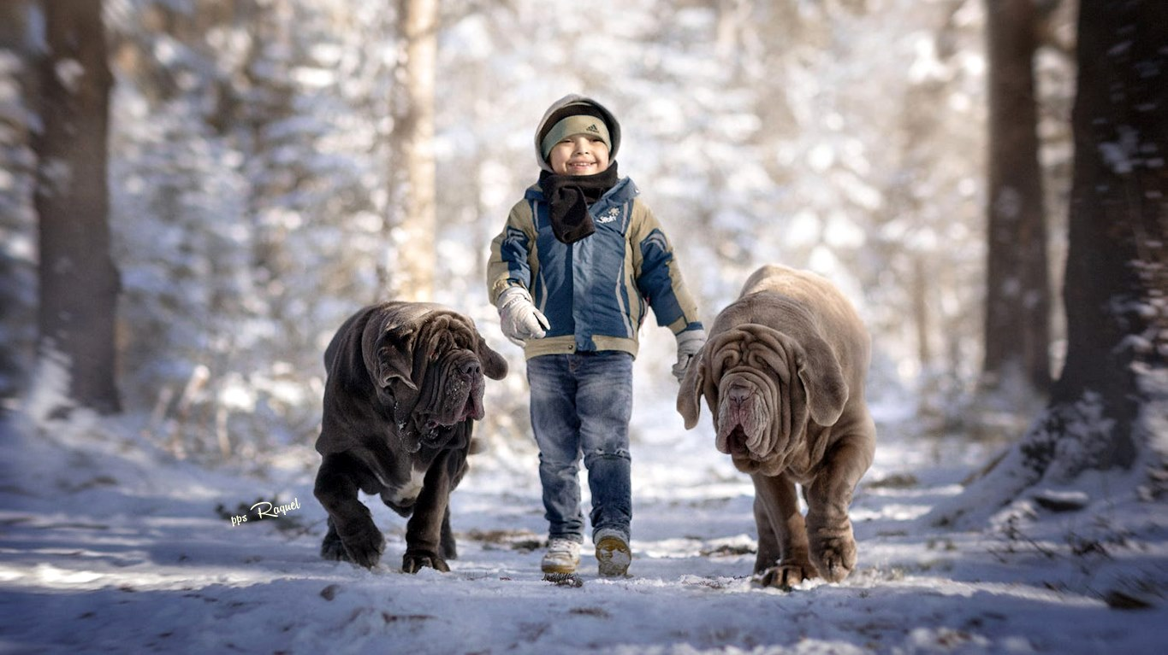



Slide 13

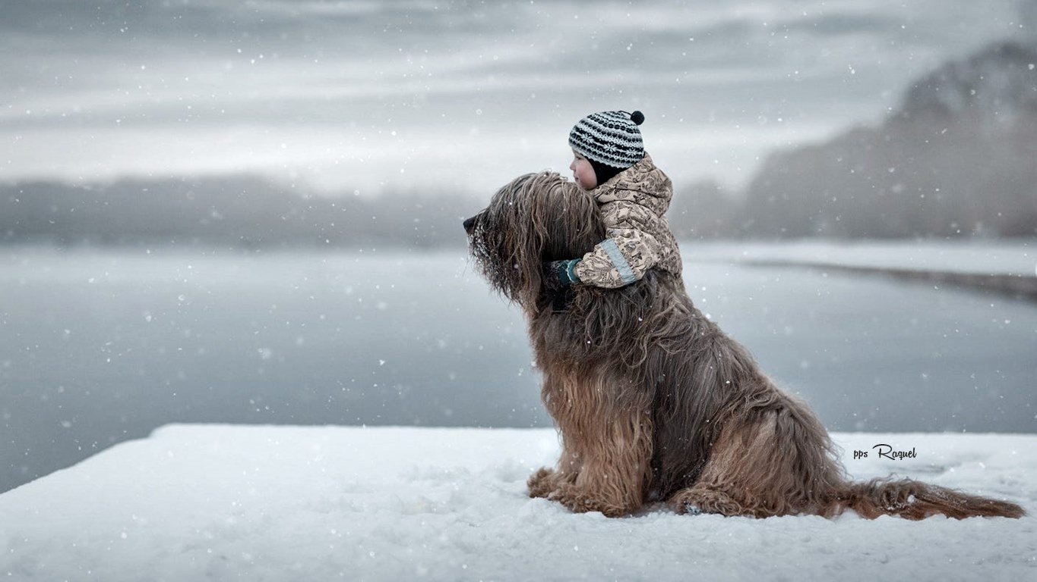

Slide 14
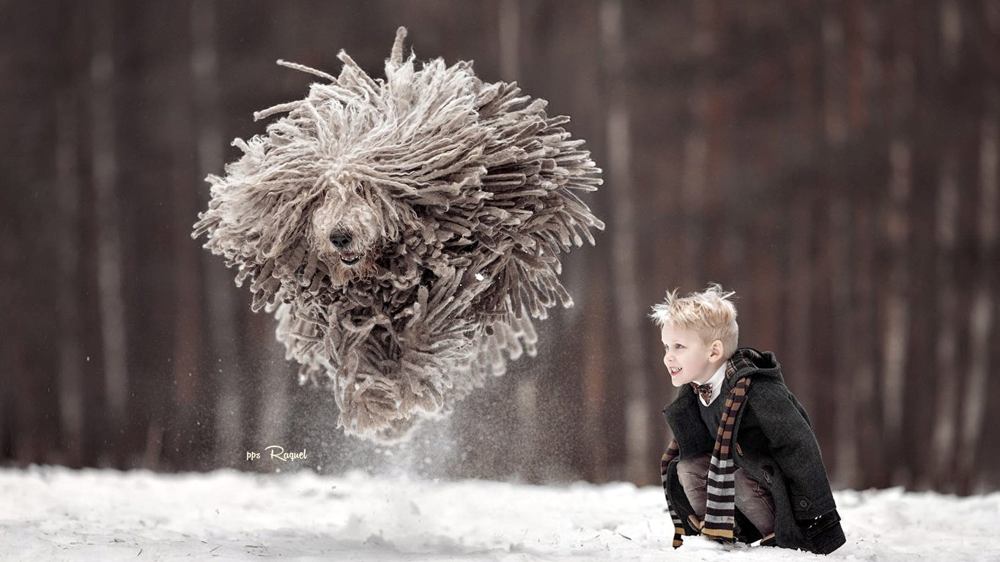

Slide 15
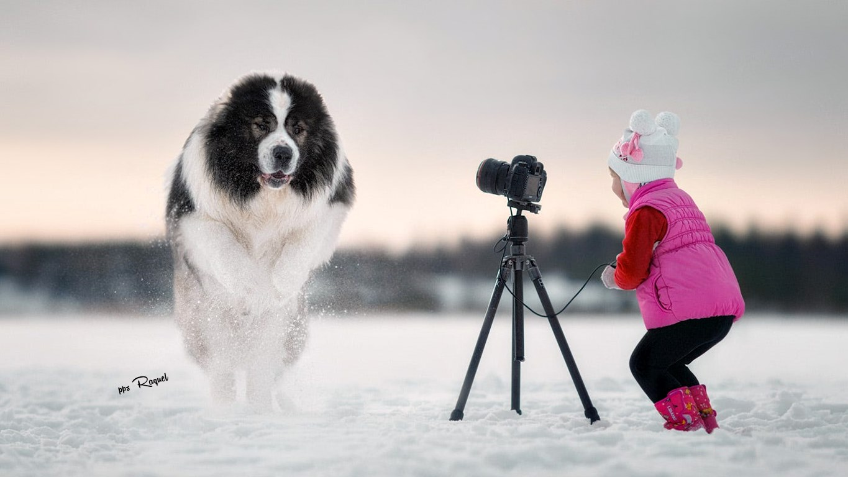


Slide 16
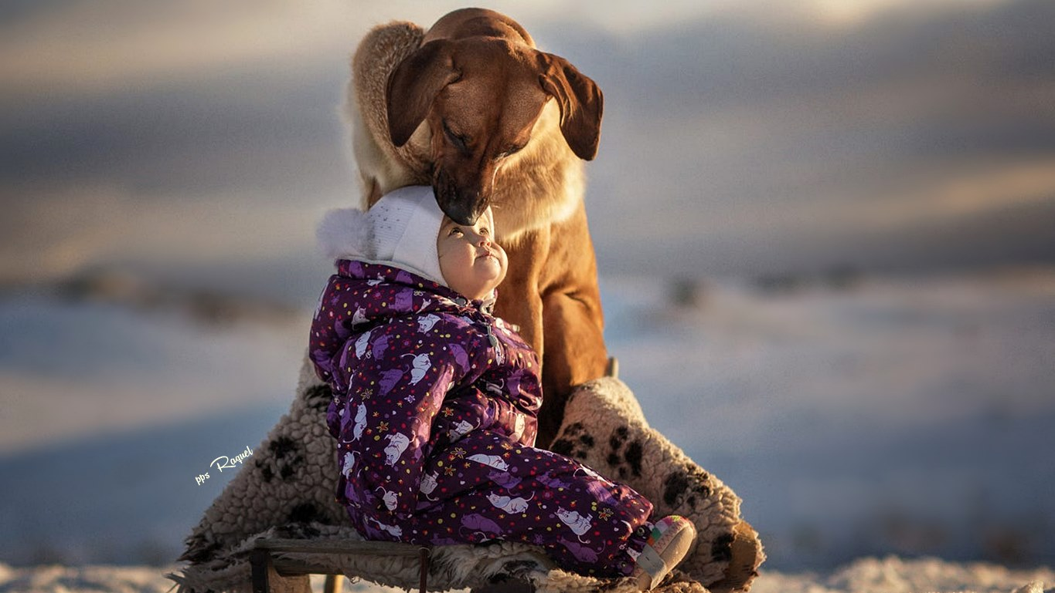

Slide 17
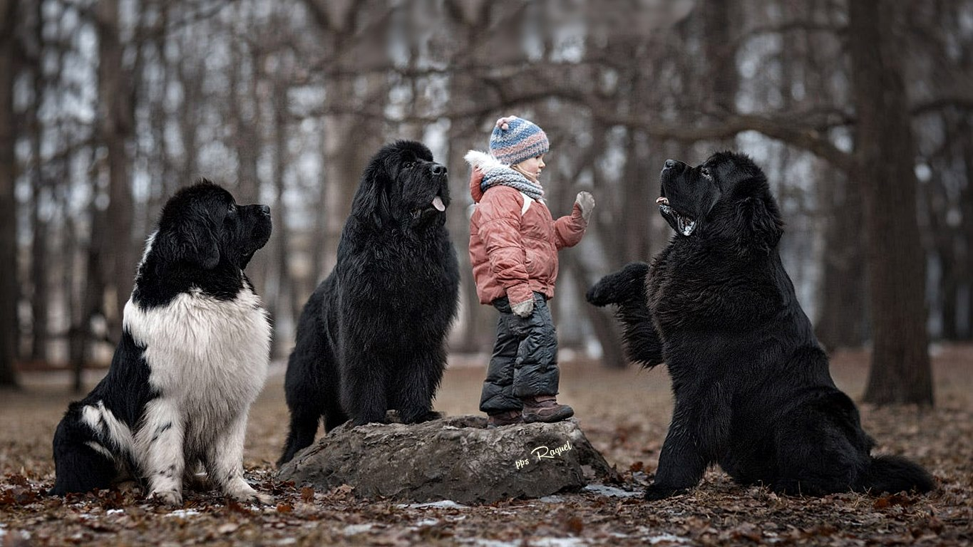

Slide 18
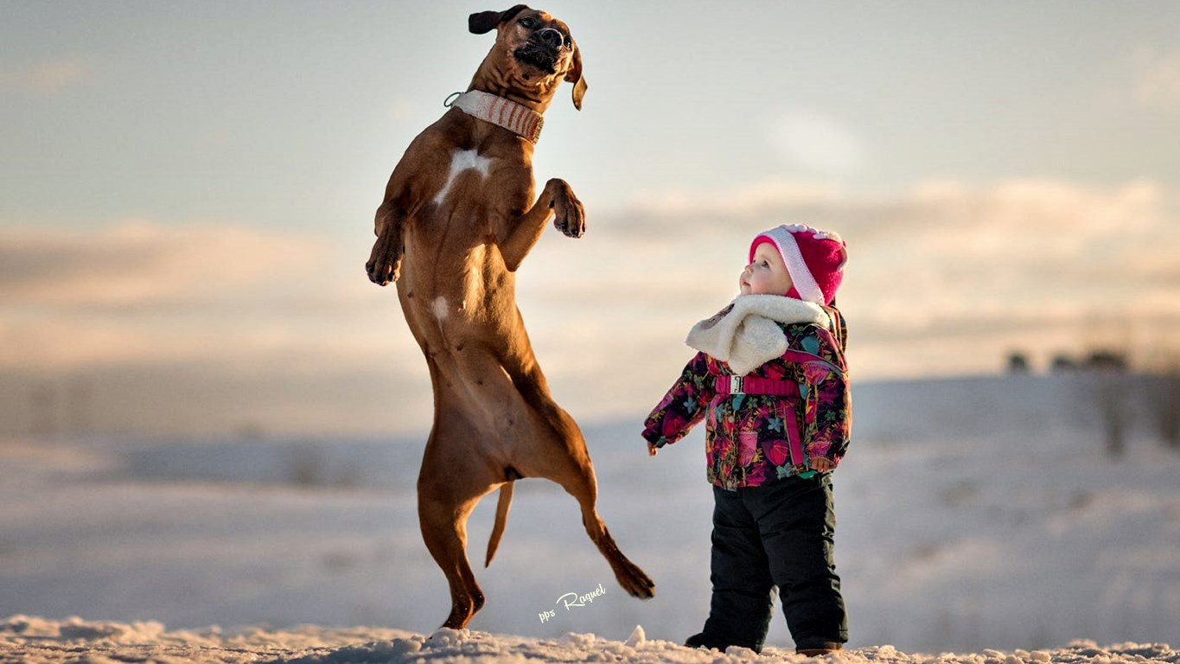

Slide 19
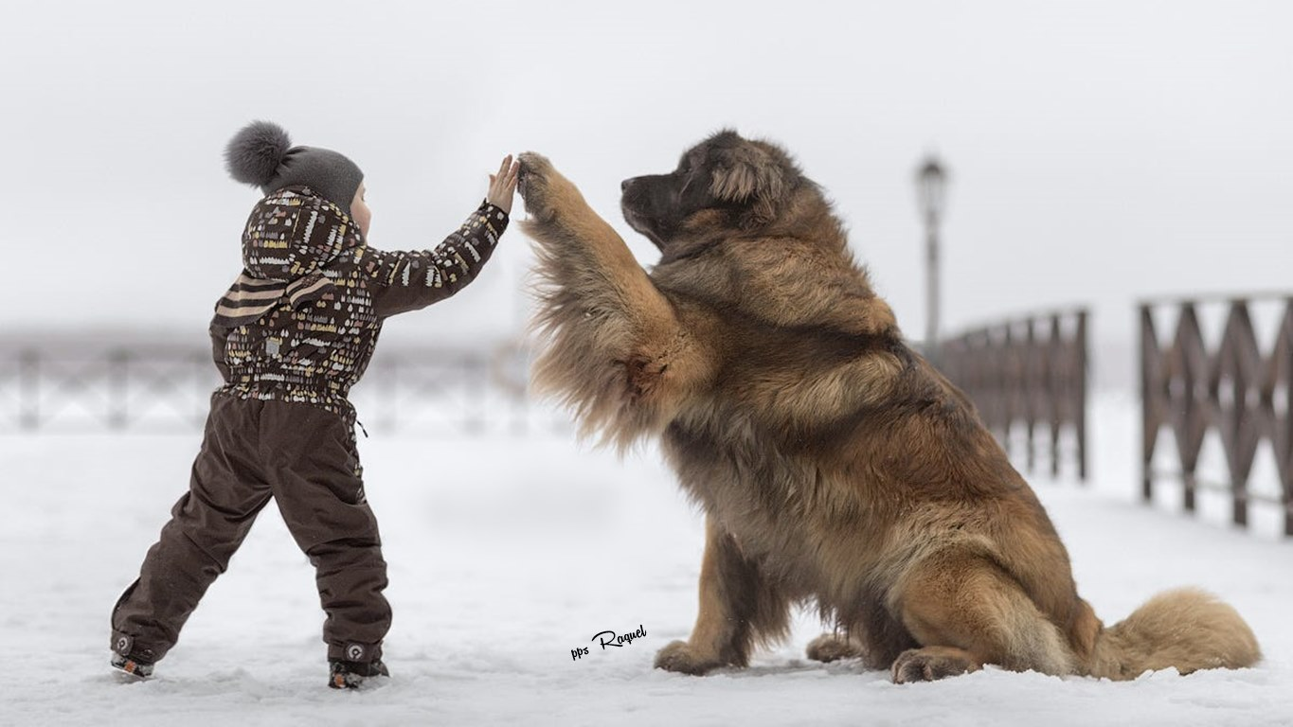


Slide 20
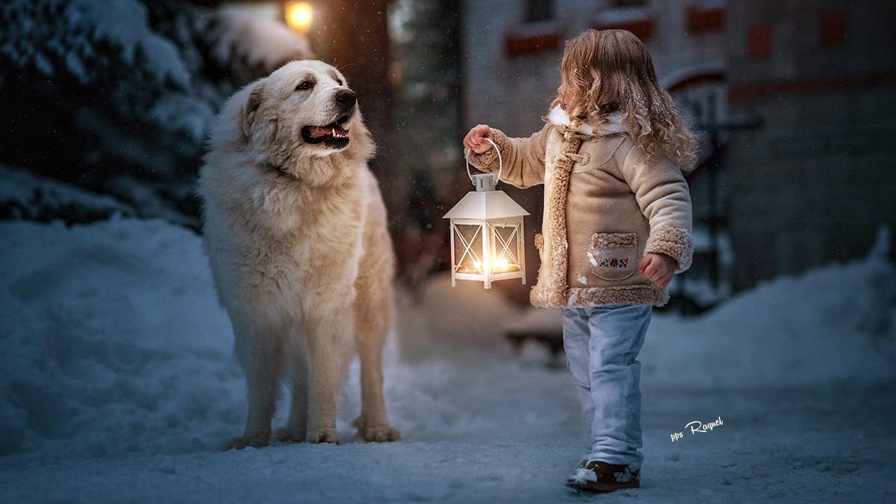


Slide 21
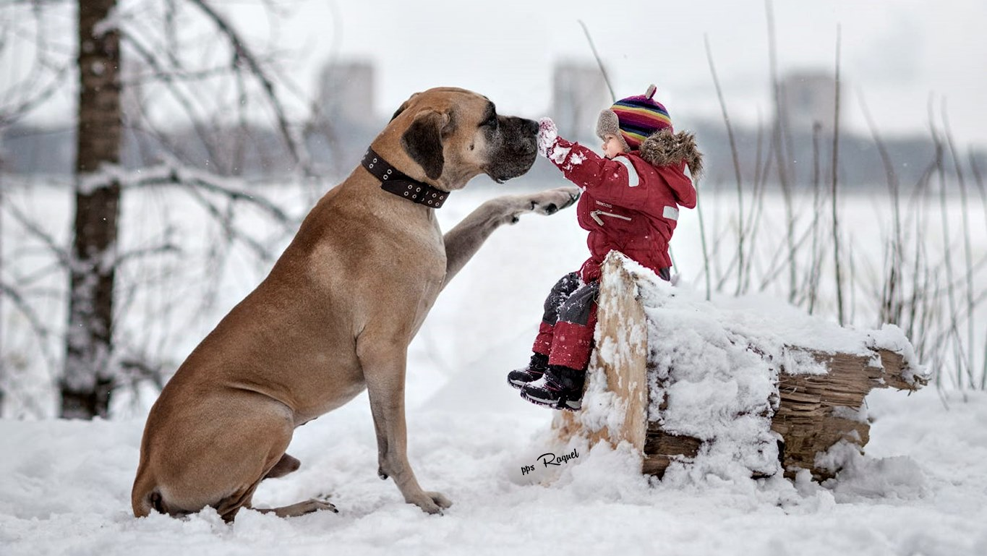

Slide 22
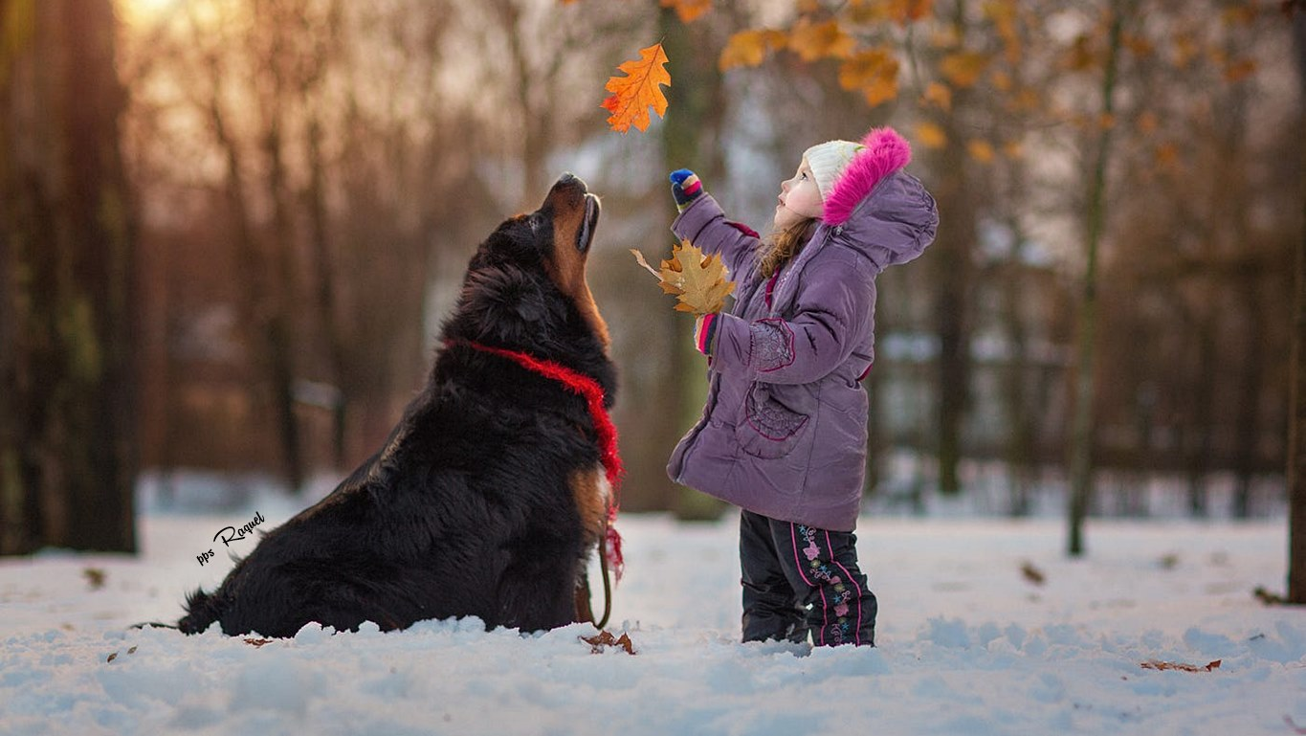

Slide 23
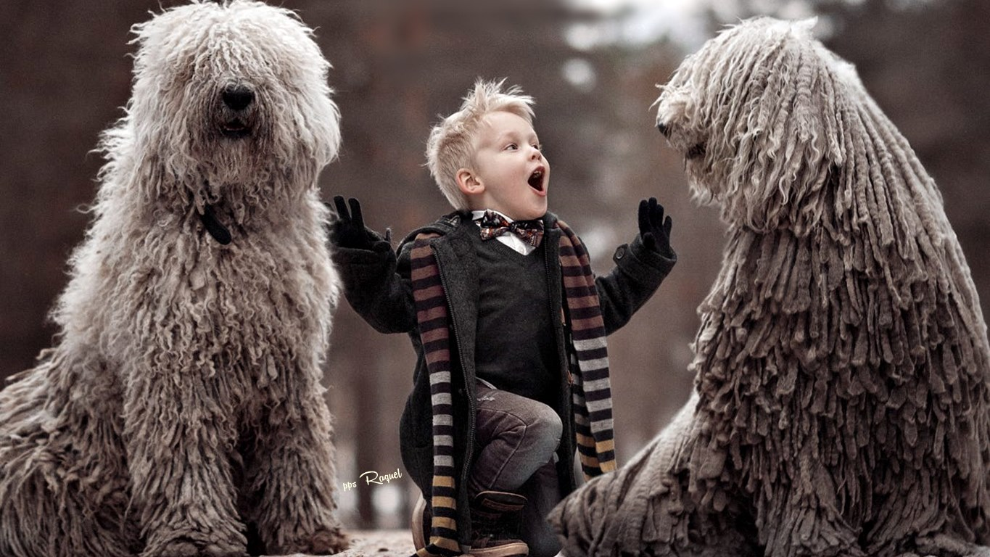

Slide 24
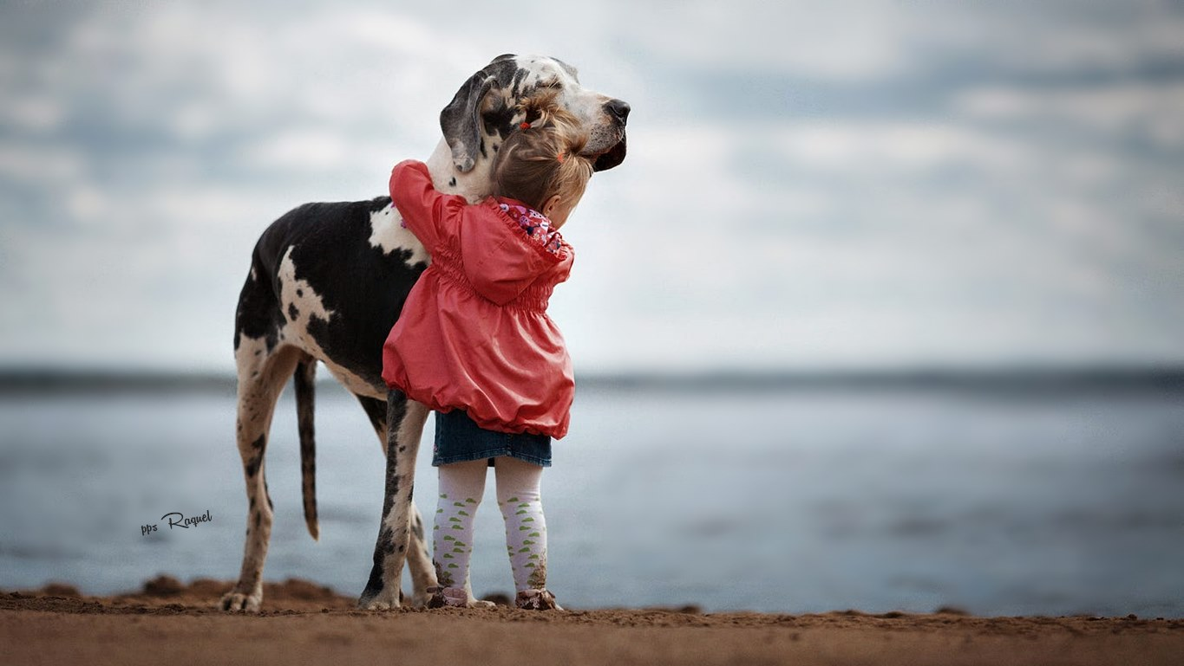

Slide 25
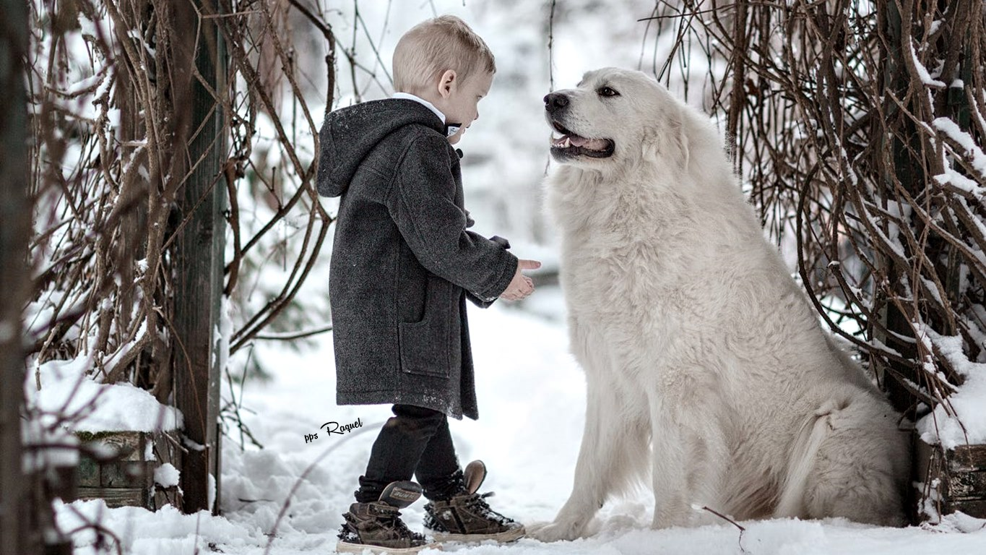

Slide 26
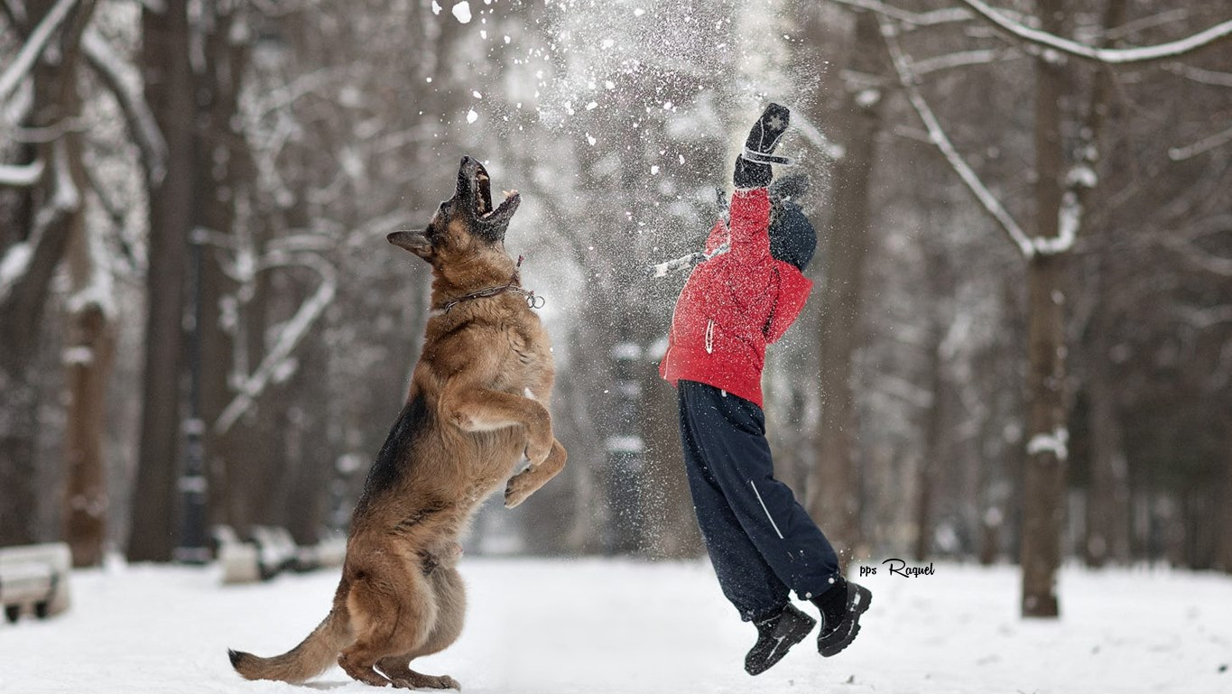

Slide 27
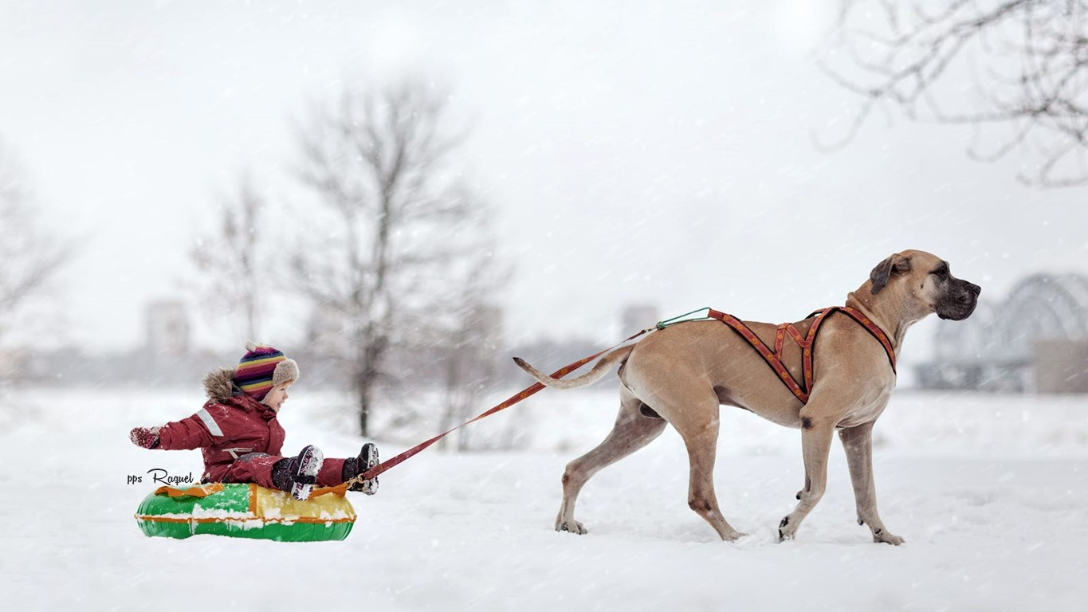




Slide 28
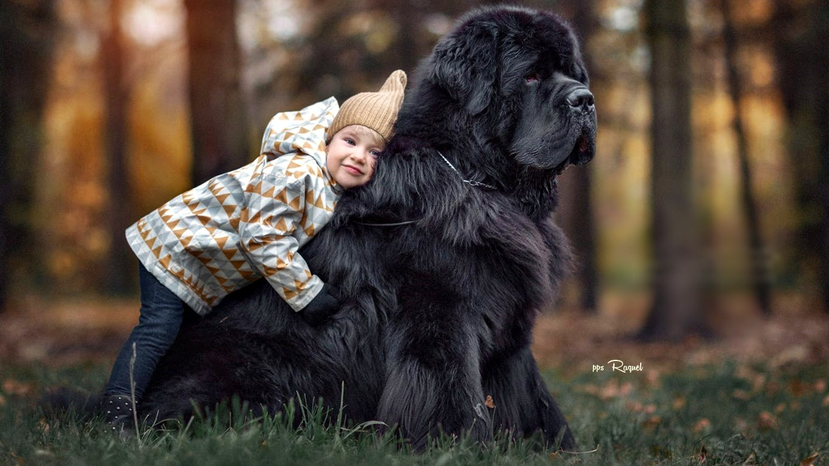

Slide 29
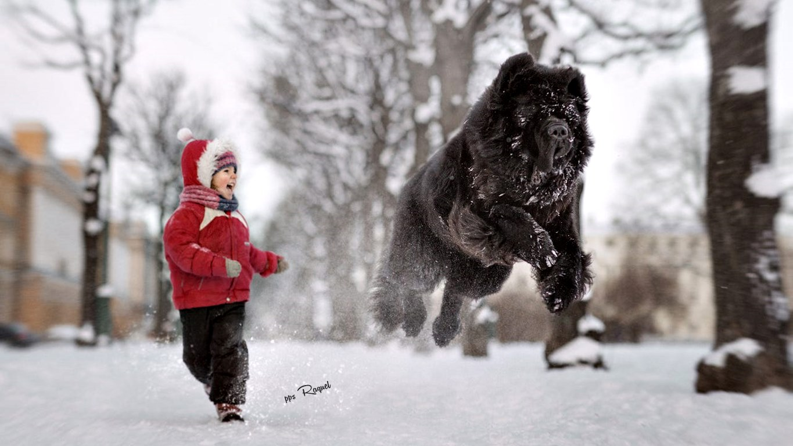

Slide 30
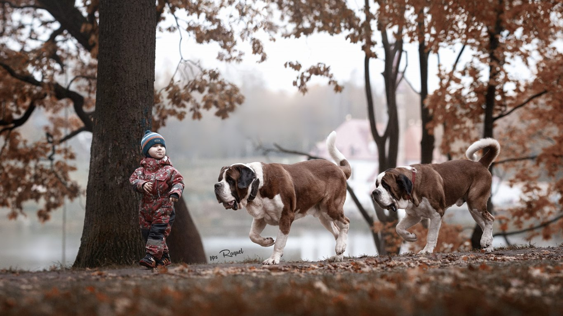

Slide 31
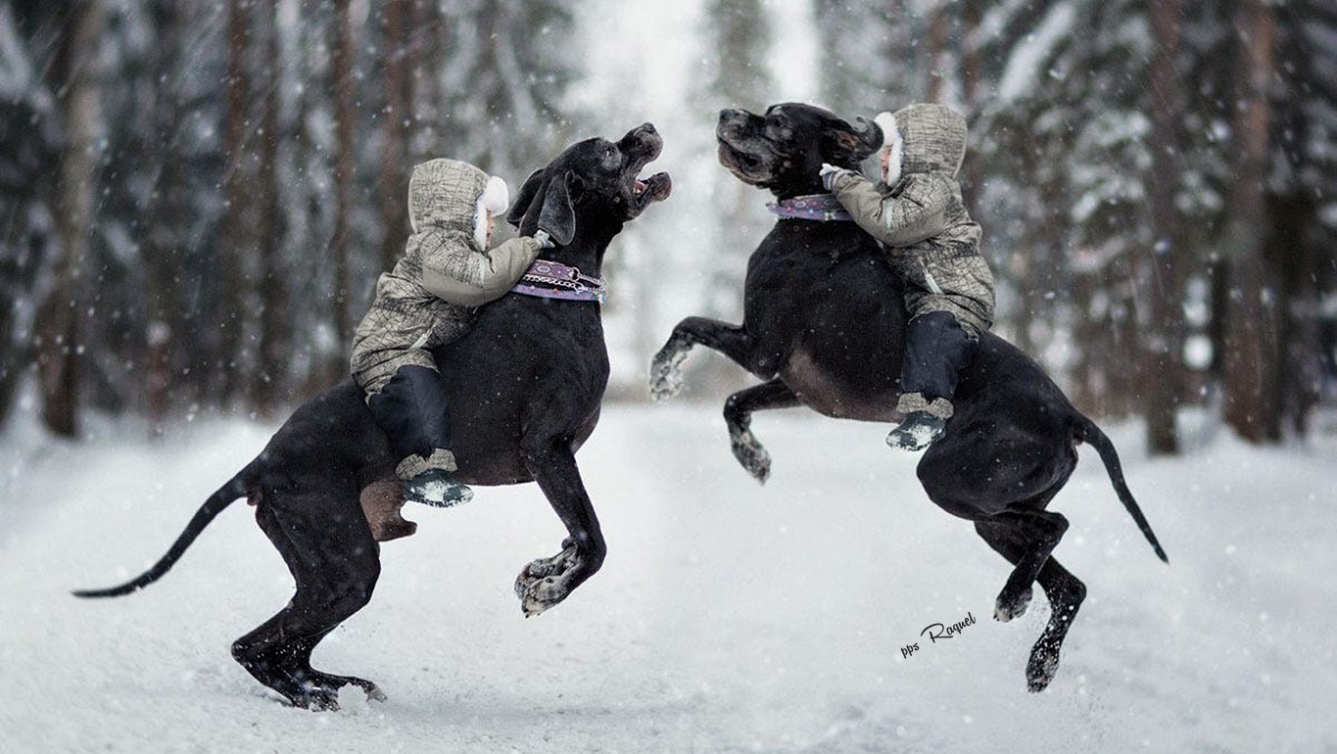

Slide 32
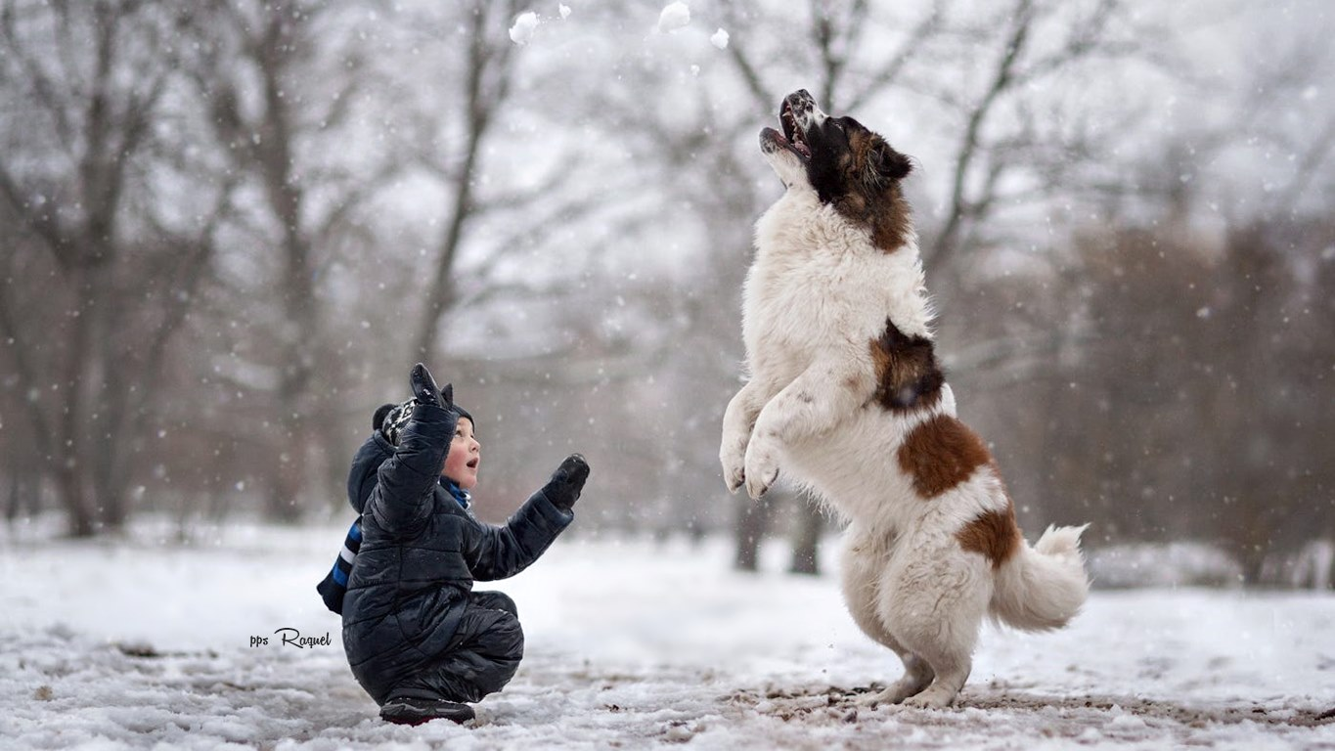

Slide 33
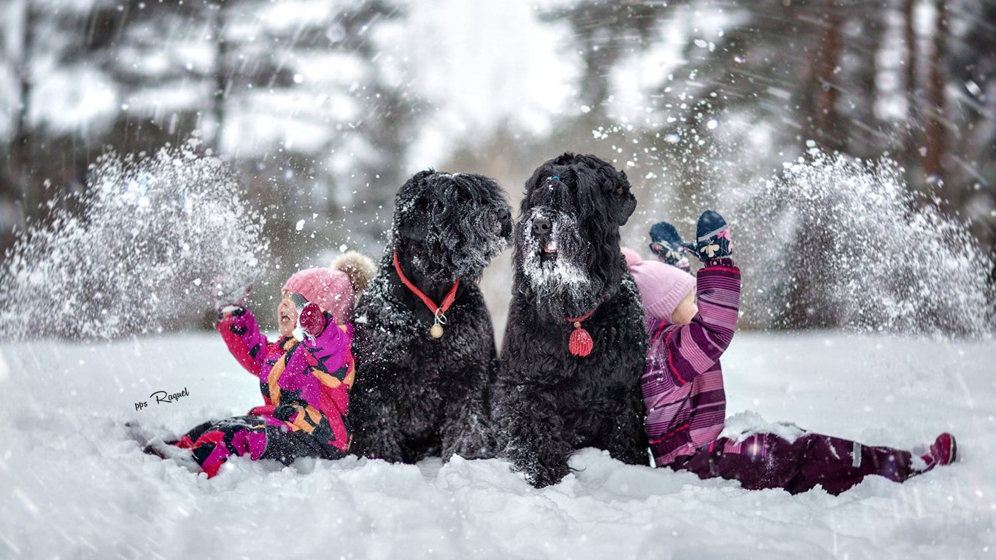

Slide 34
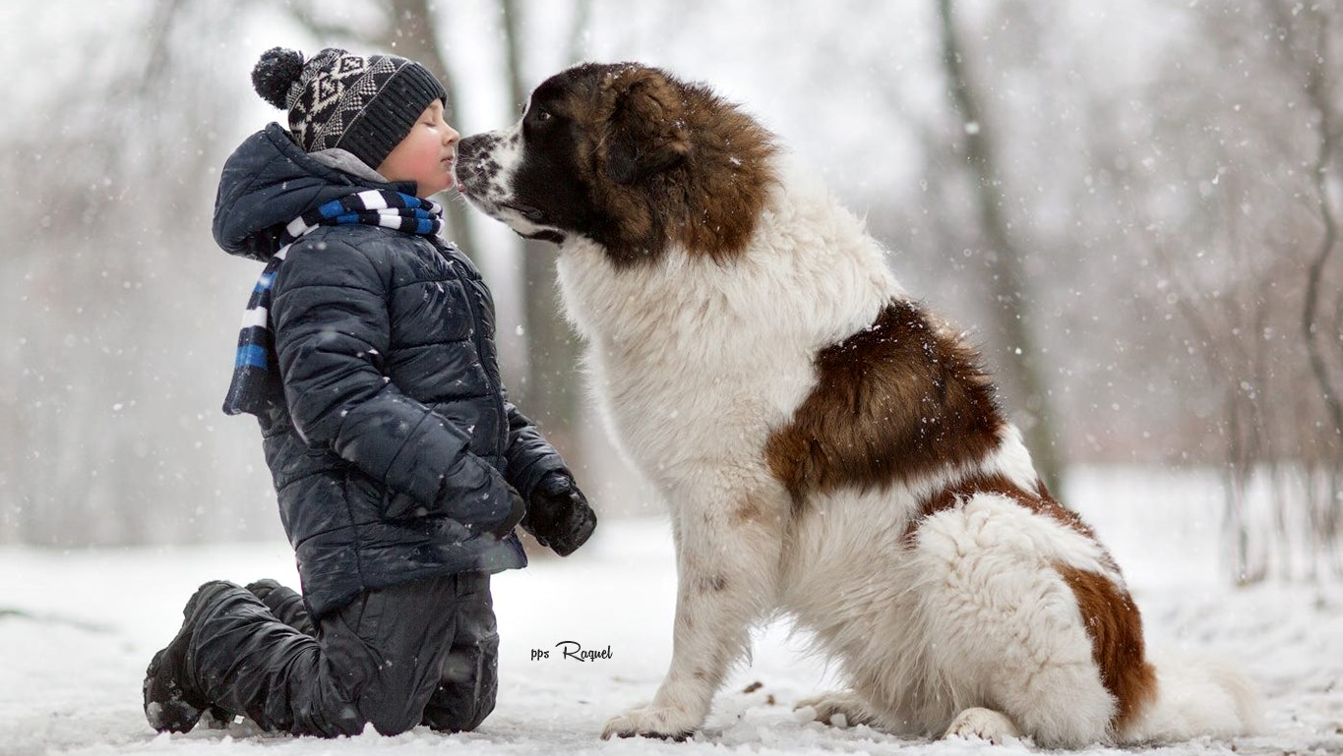

Slide 35
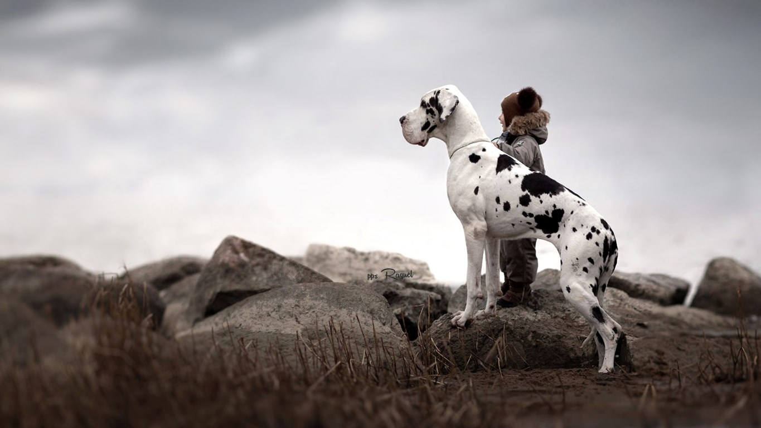

Slide 36
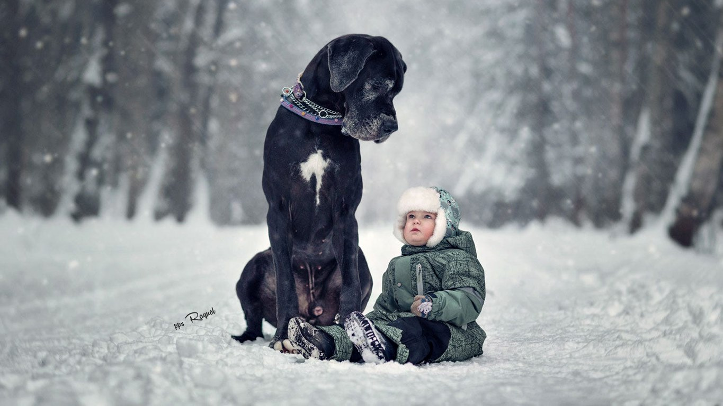

Slide 37
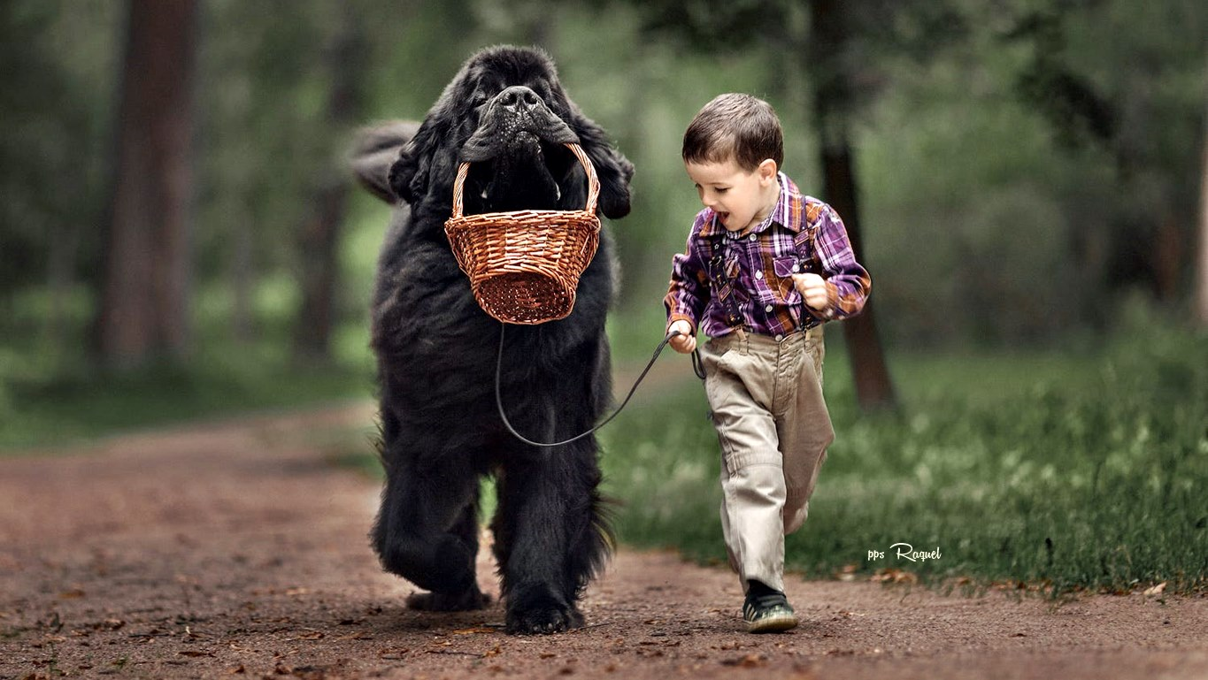

Slide 38
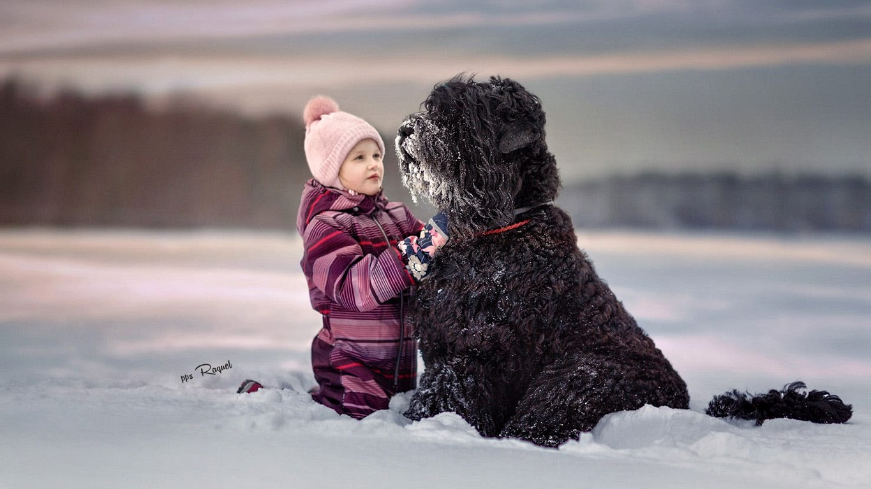

Slide 39
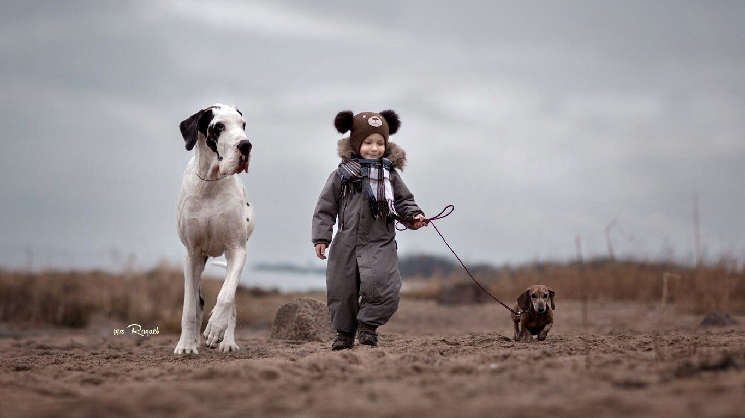

Slide 40
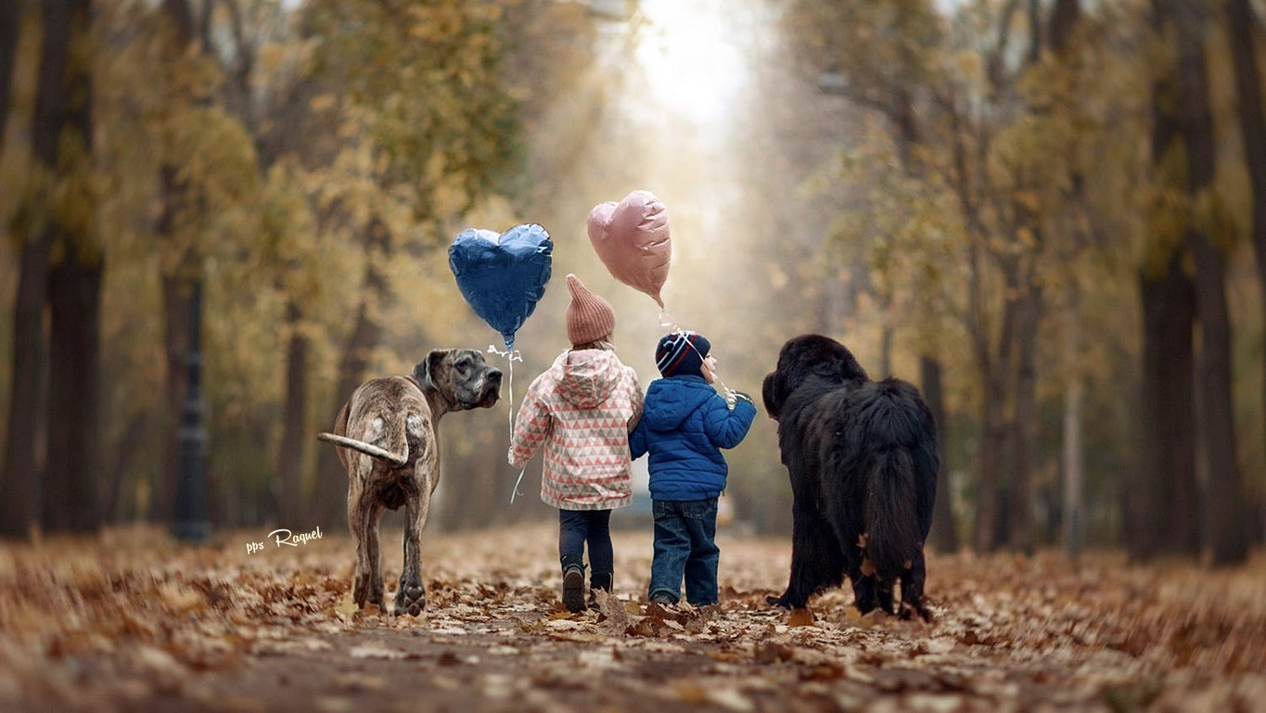

Slide 41
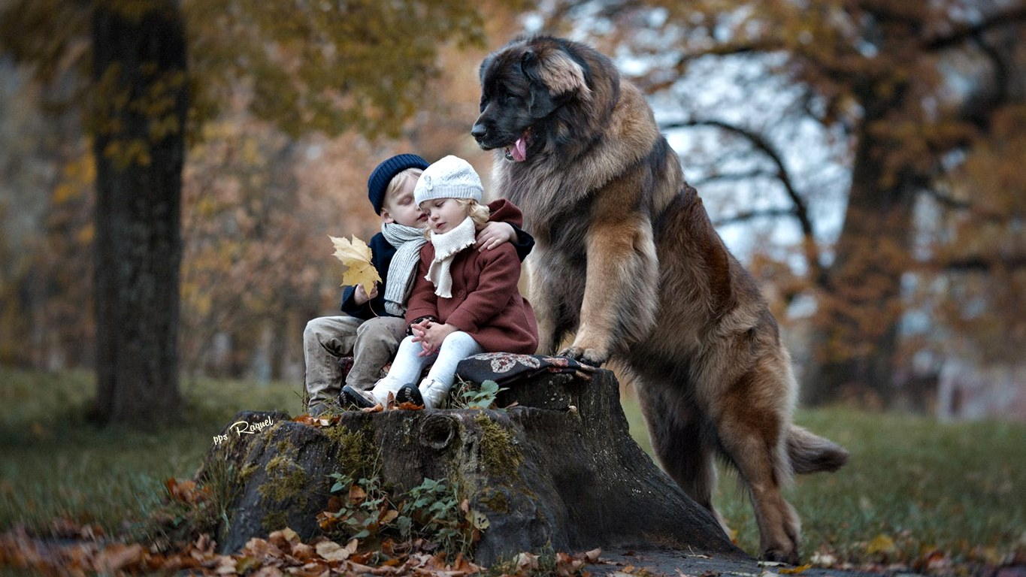

Slide 42
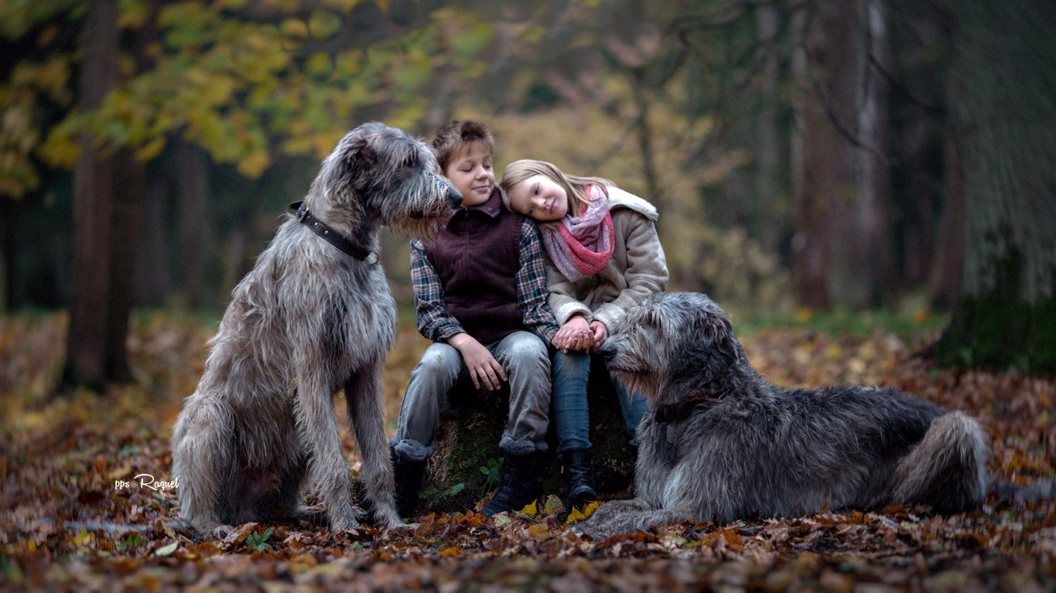

Slide 43
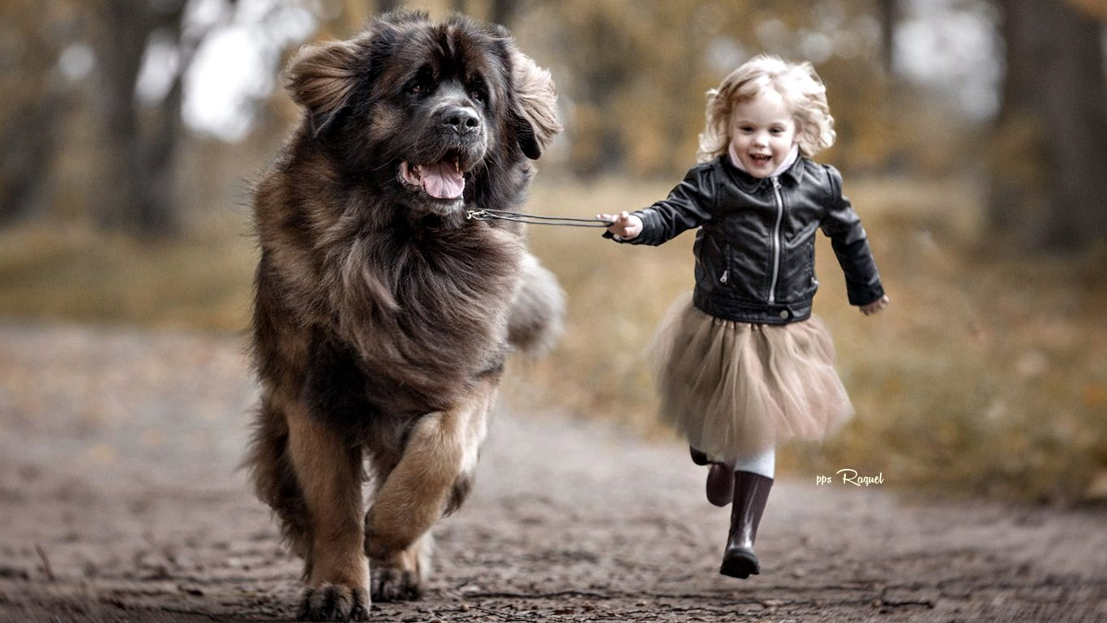

Slide 44
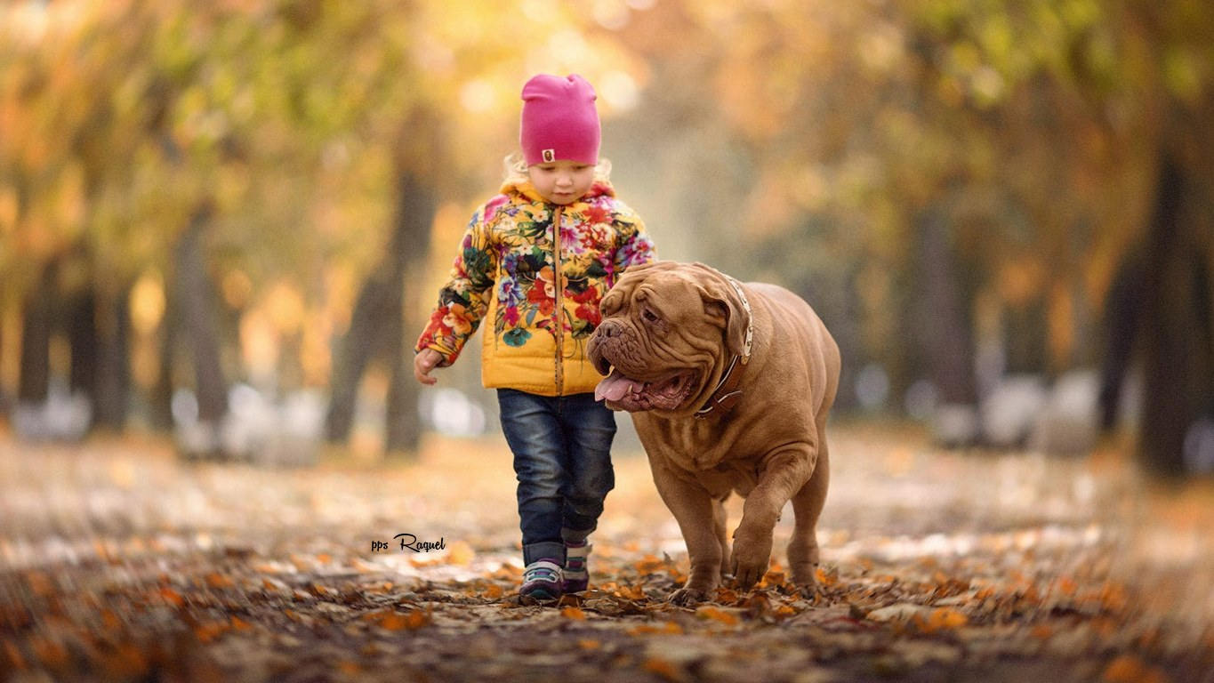

Slide 45
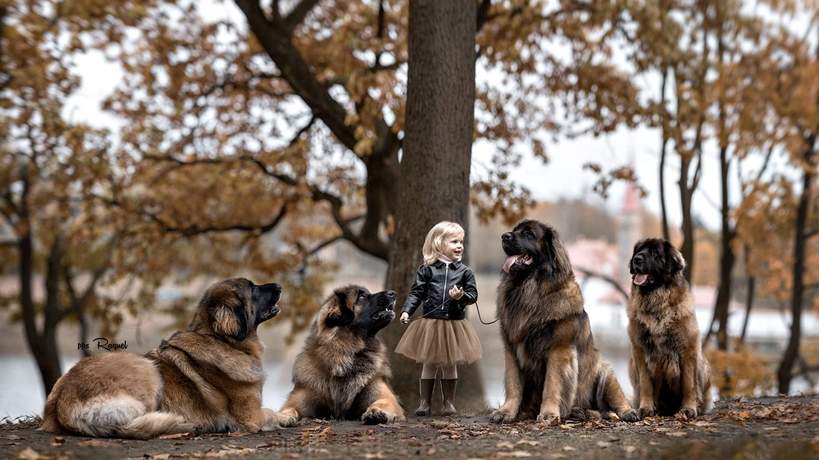

Slide 46
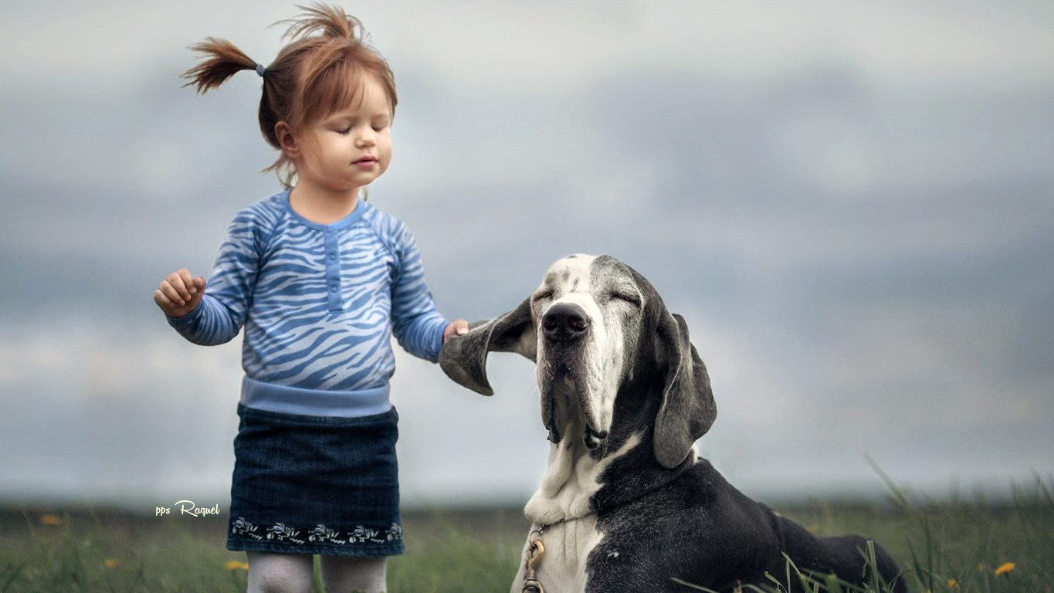

Slide 47
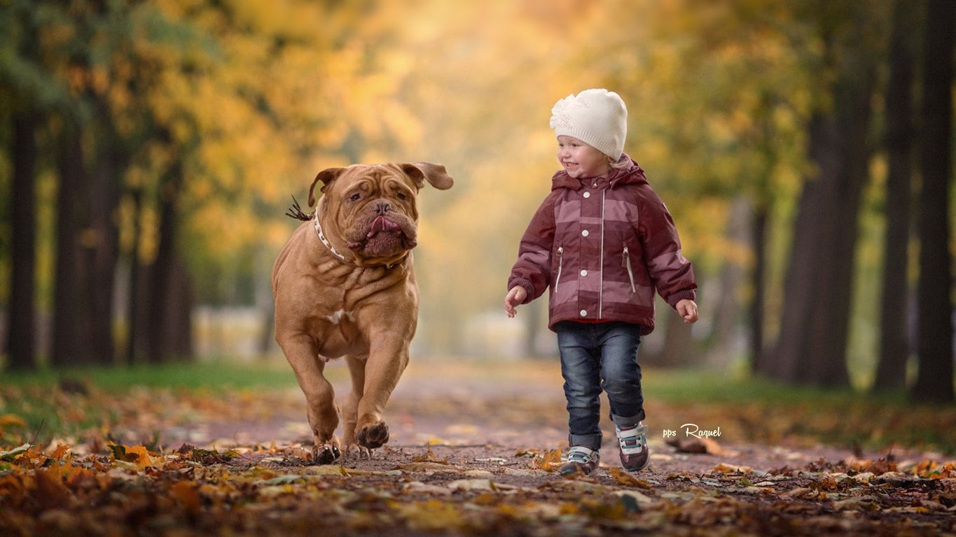

Slide 48
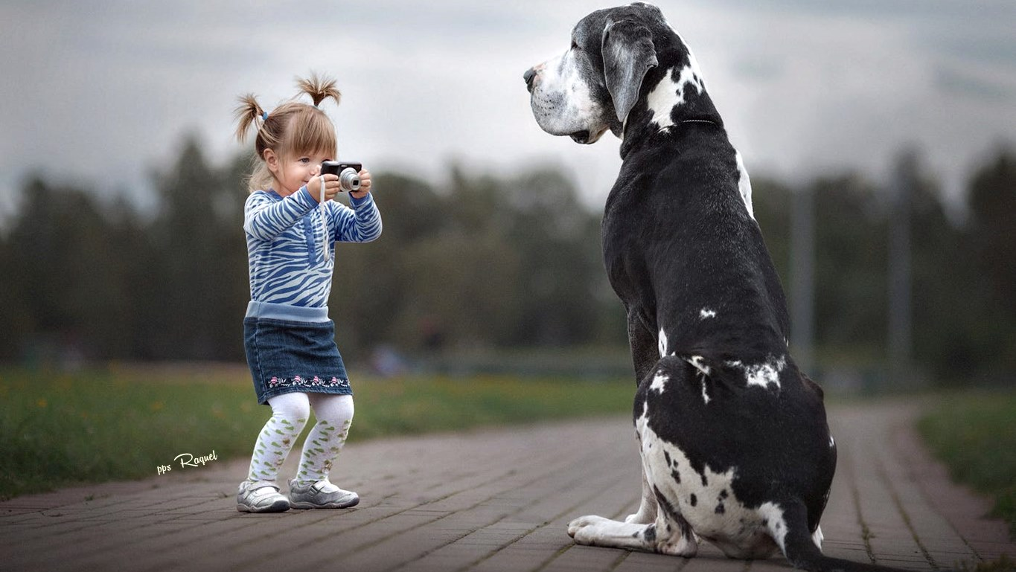

Slide 49
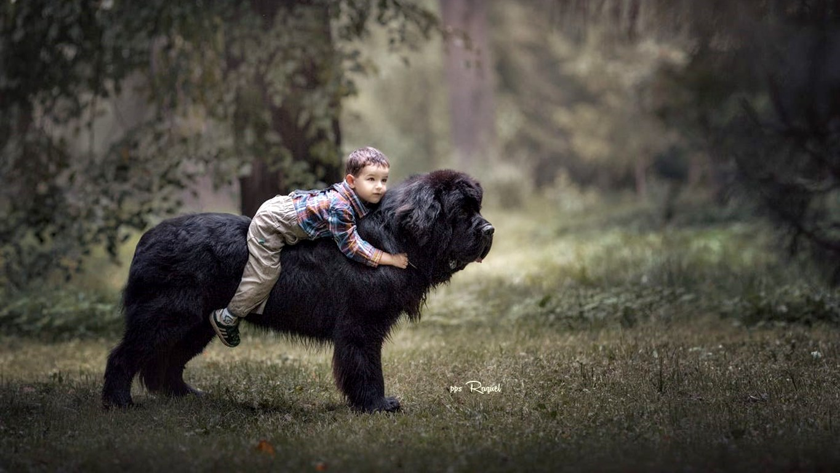

Slide 50
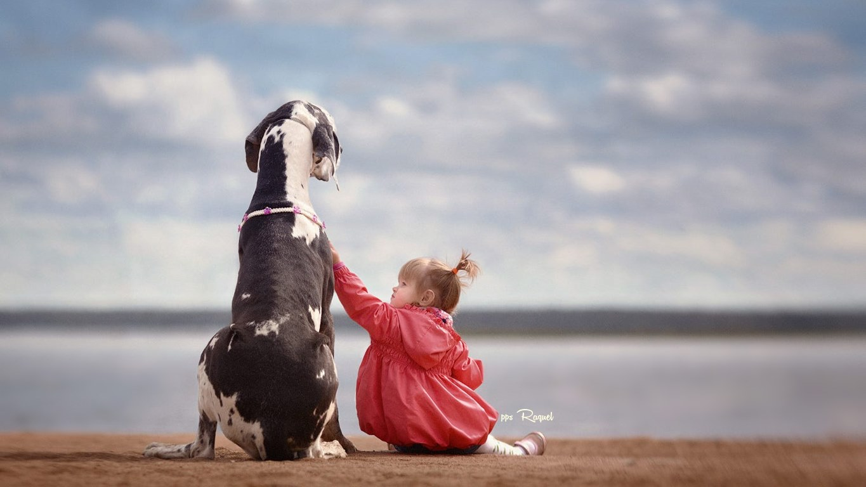

Slide 51



Slide 52









¿Te ha gustado?
Puedes ver más entrando
Aquí
Además puedes recibir powerpoints en tu correo electrónico suscribiéndote aquí:
Esta presentación powerpoint ha sido creada y compartida única y exclusivamente para mispps.com

